Slide 1










Plan
Introduction
Différence entre Flex & Grid
Propriétés
Exemples
Questions

Slide 2
Introduction
Flex
Float
Grid
Table

Slide 3

Flex / Grid
Flex
est une propriété spécifique au CSS, mais à la différence du CSS Grid, il permet plutôt une mise en page unidimensionnelle.
C'est-à-dire qu'il ne gère pas en même temps les lignes et les colonnes, mais qu'une seule direction à la fois.

Slide 4
Propriétés du Flex
Display: flex
Justify-content
Flex
Align-items
Flex-direction
Flex-wrap

Slide 5
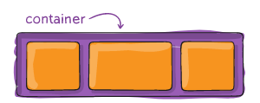
Propriétés du Flex
Display: flex

Slide 6
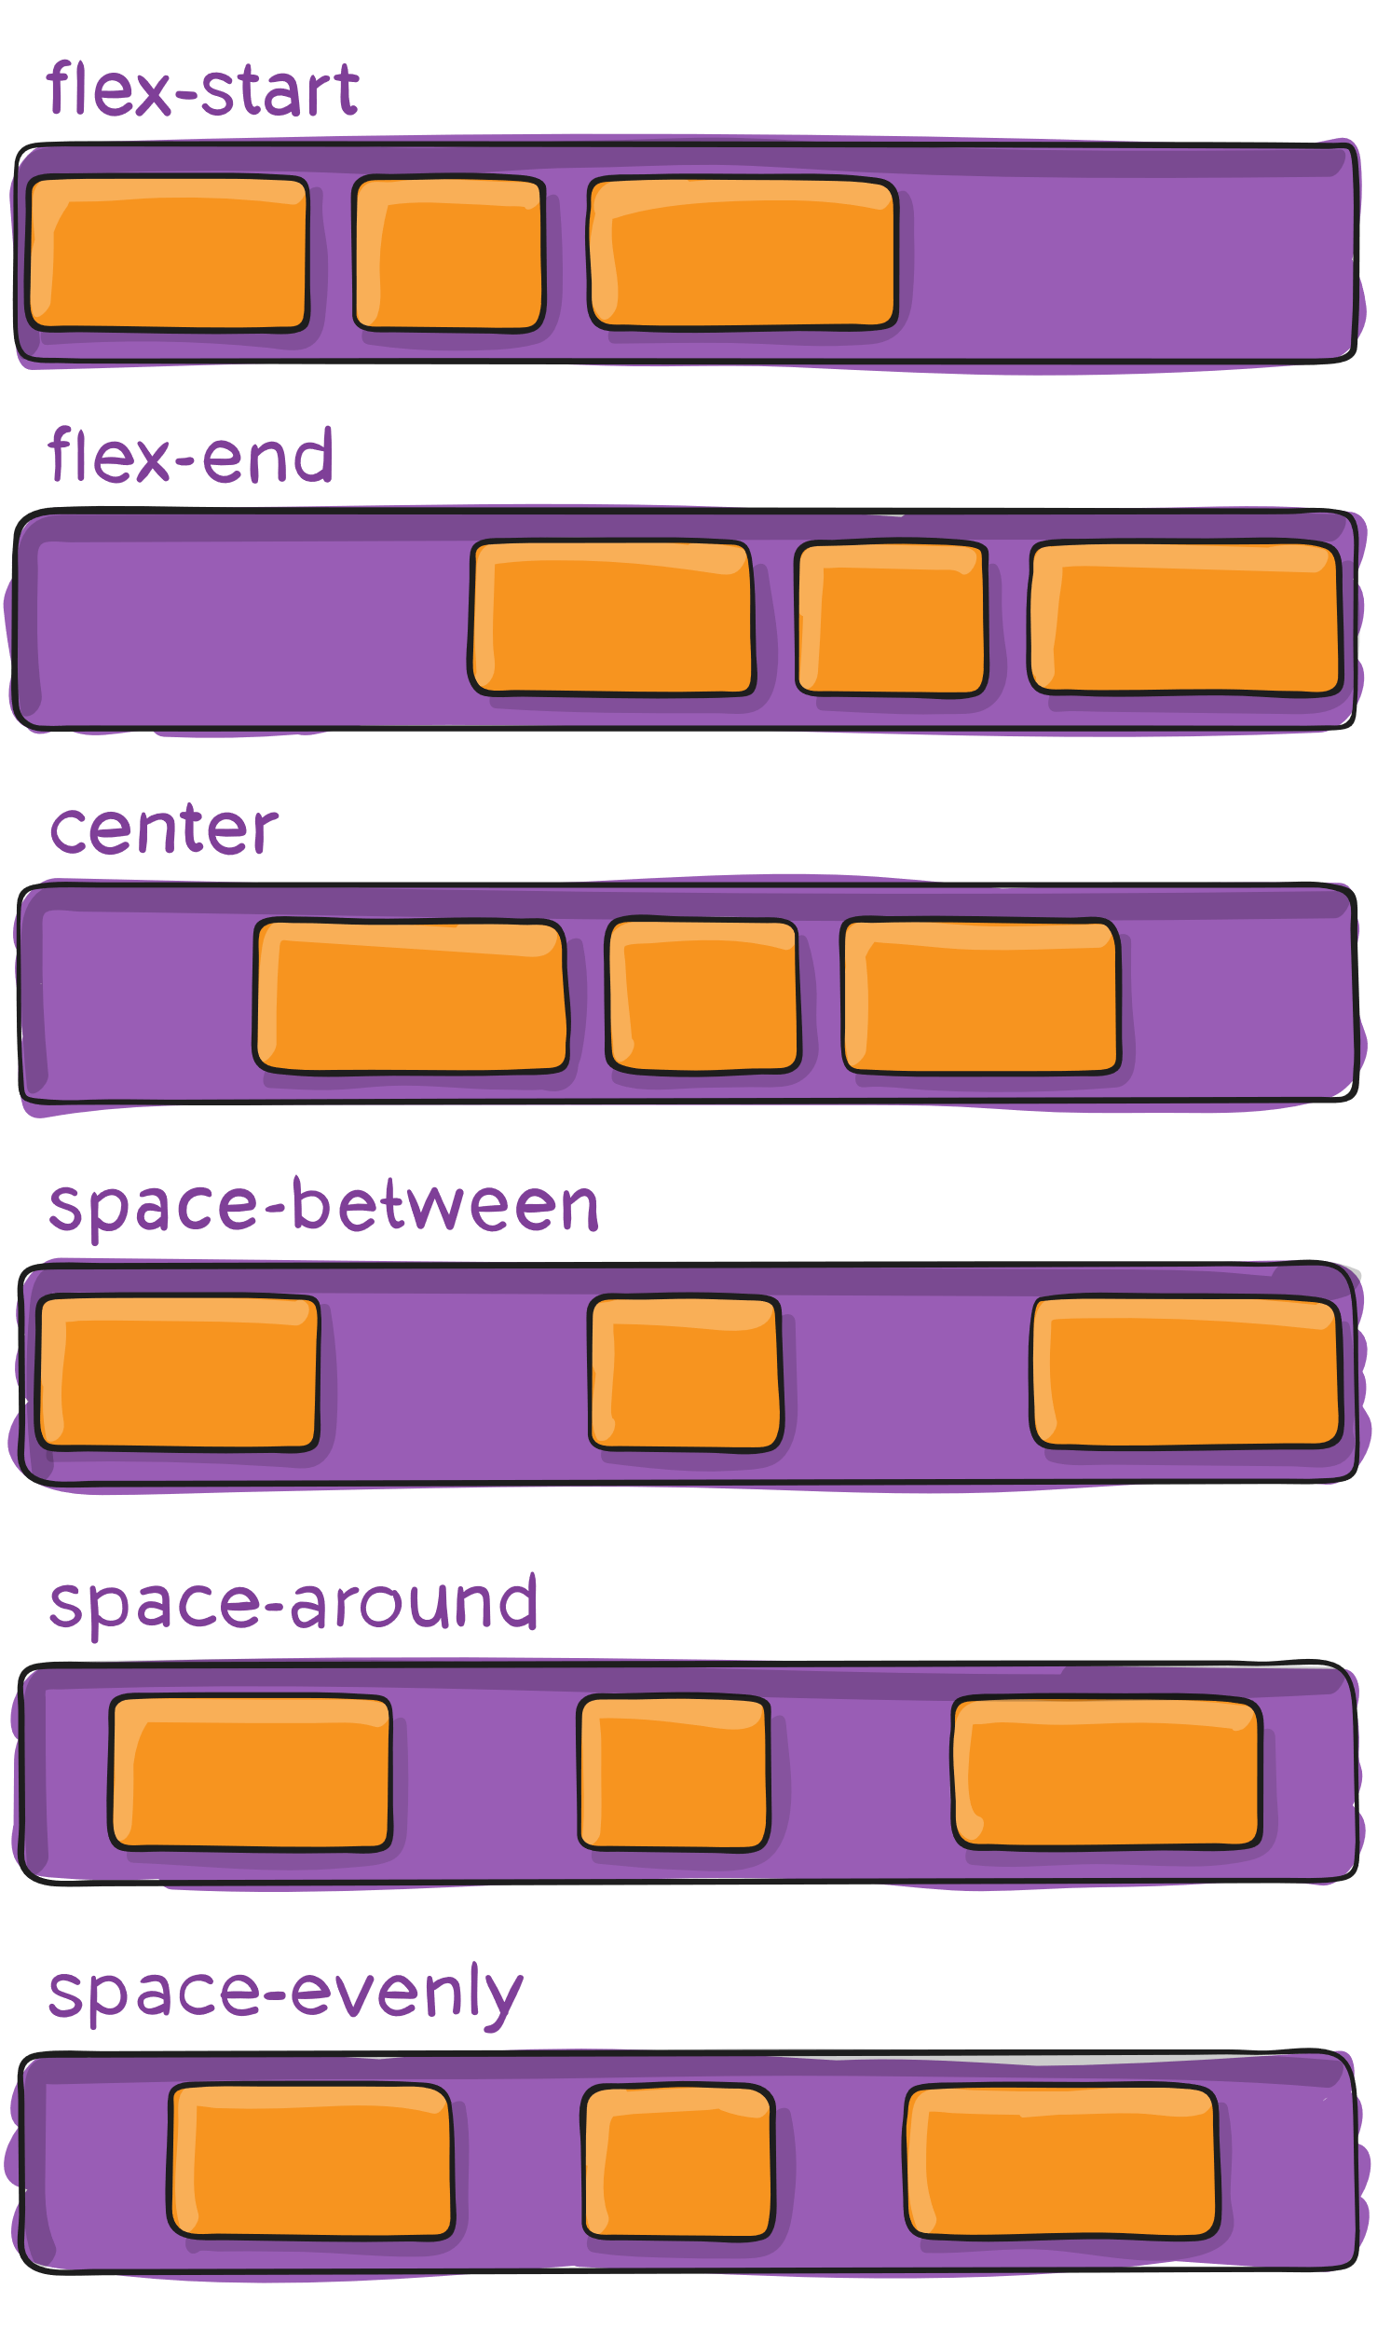
Propriétés du Flex
Justify-content

Slide 7
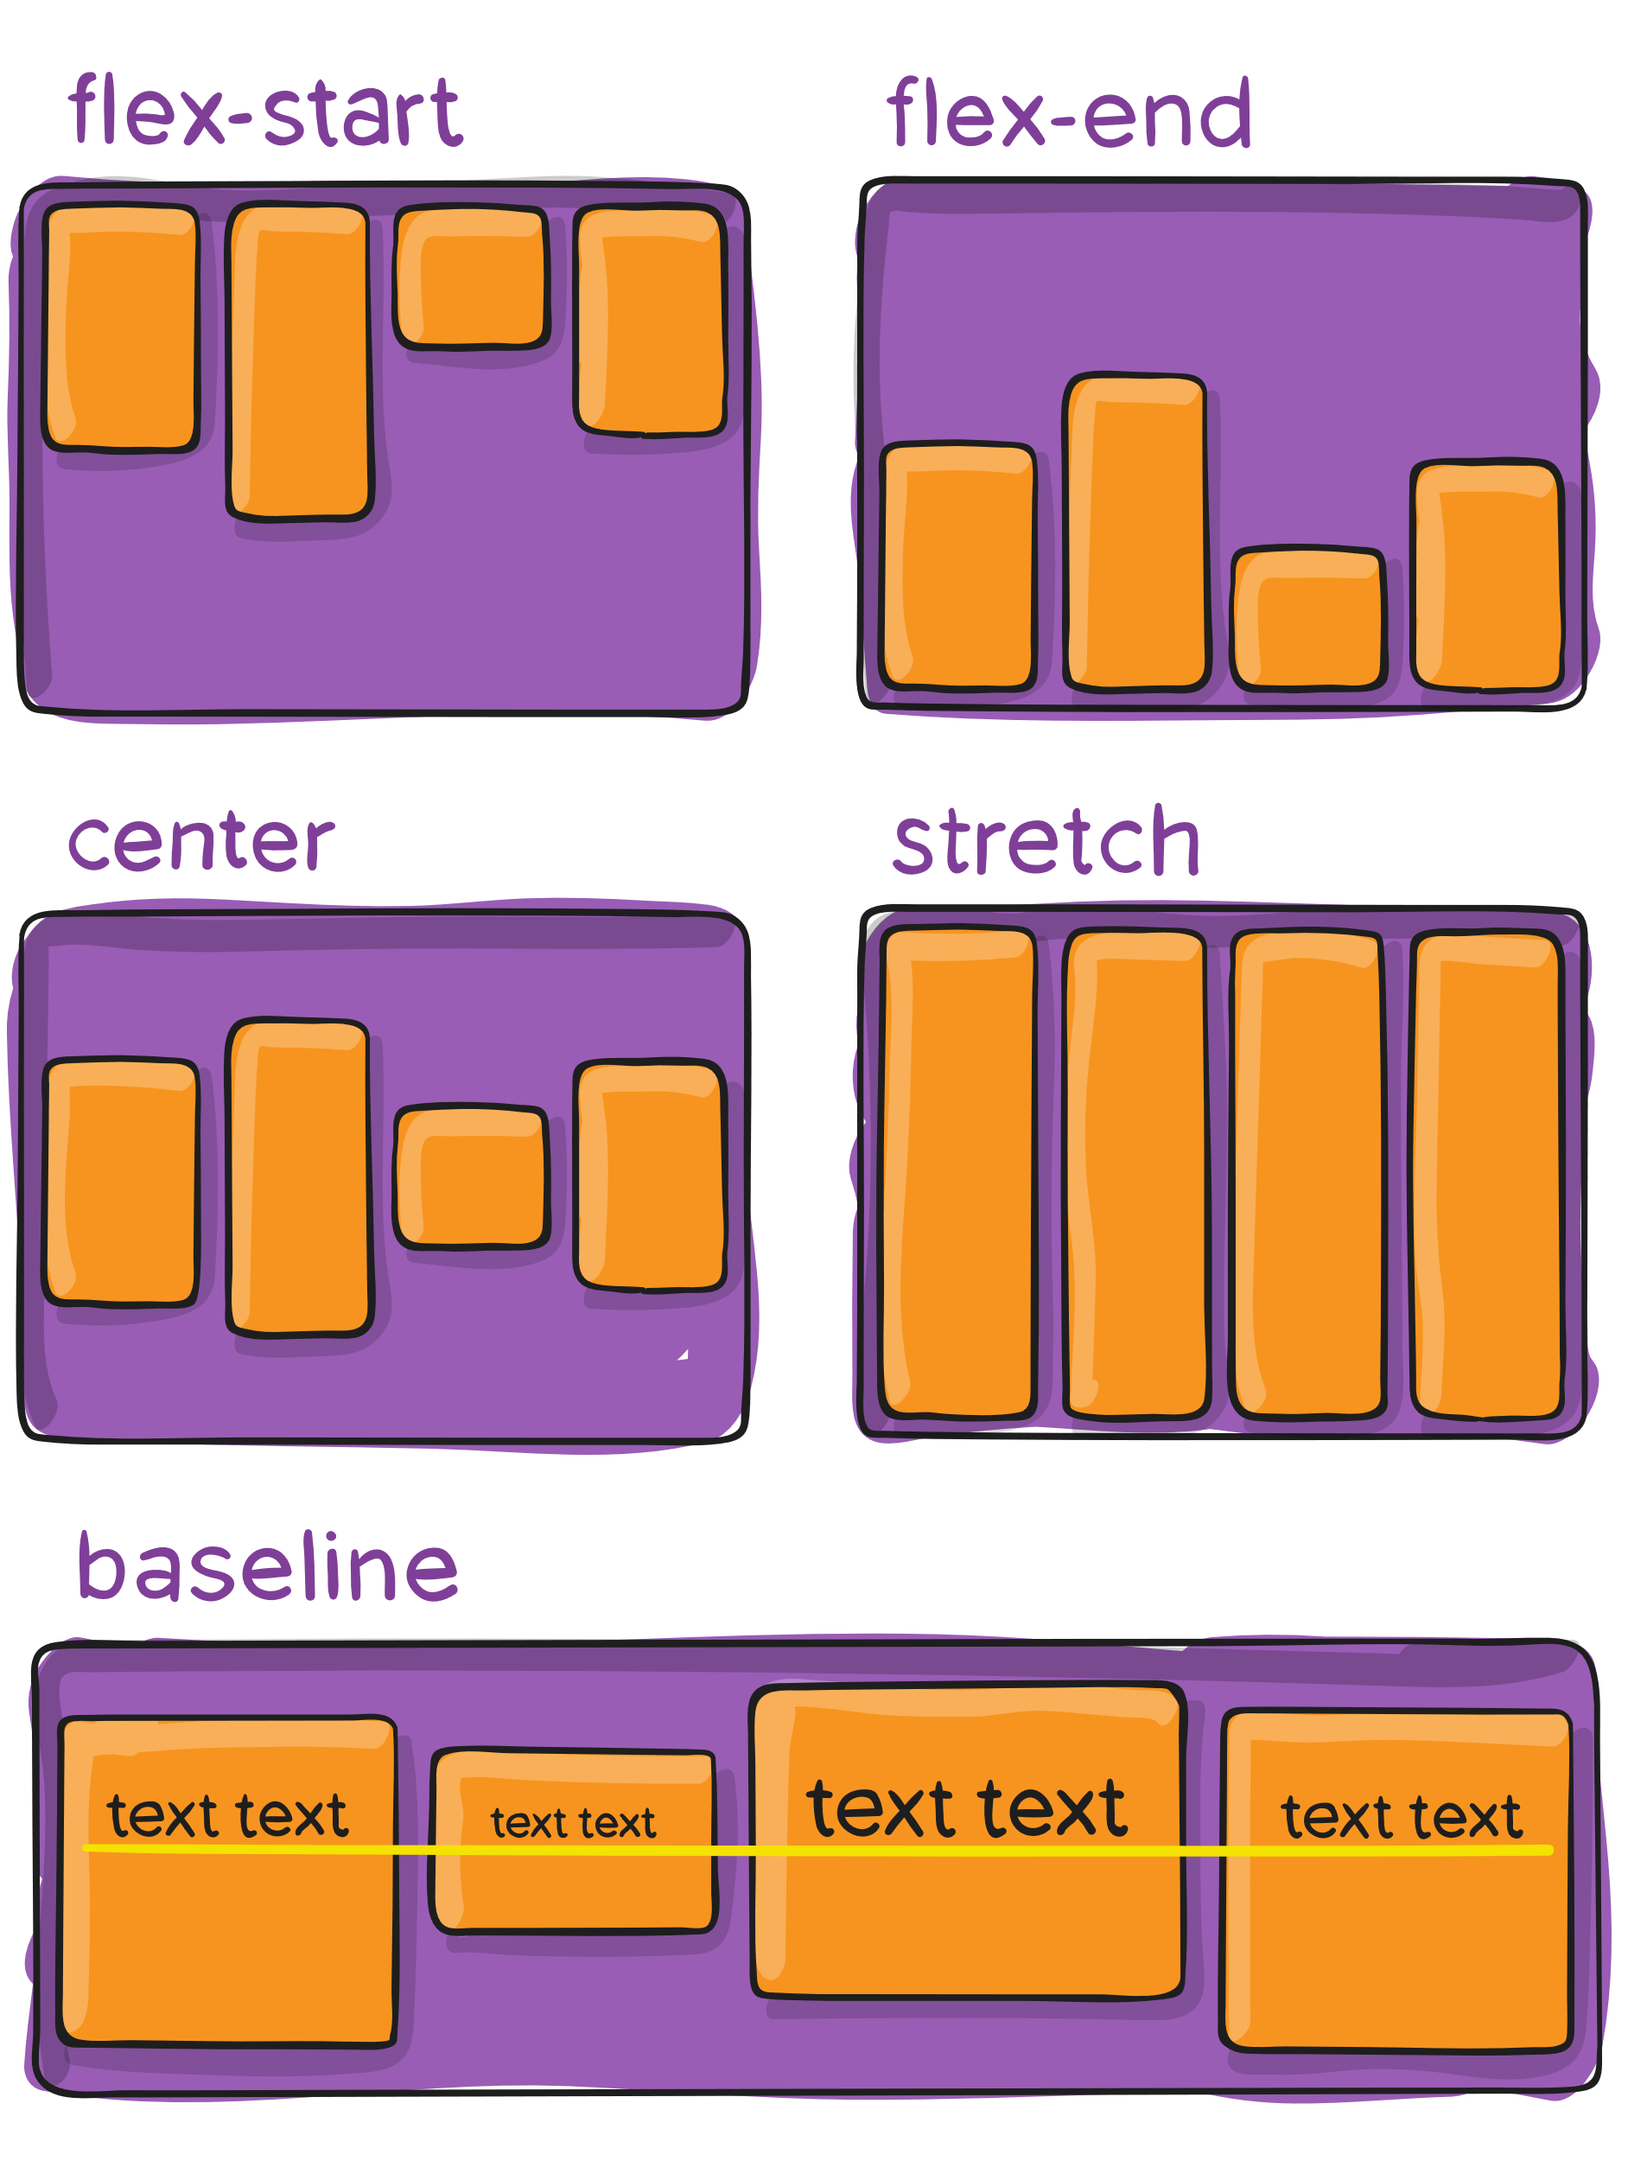
Propriétés du Flex
Align-items

Slide 8
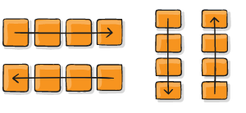
Propriétés du Flex
column
column-reverse
row
Flex-direction
row-reverse

Slide 9
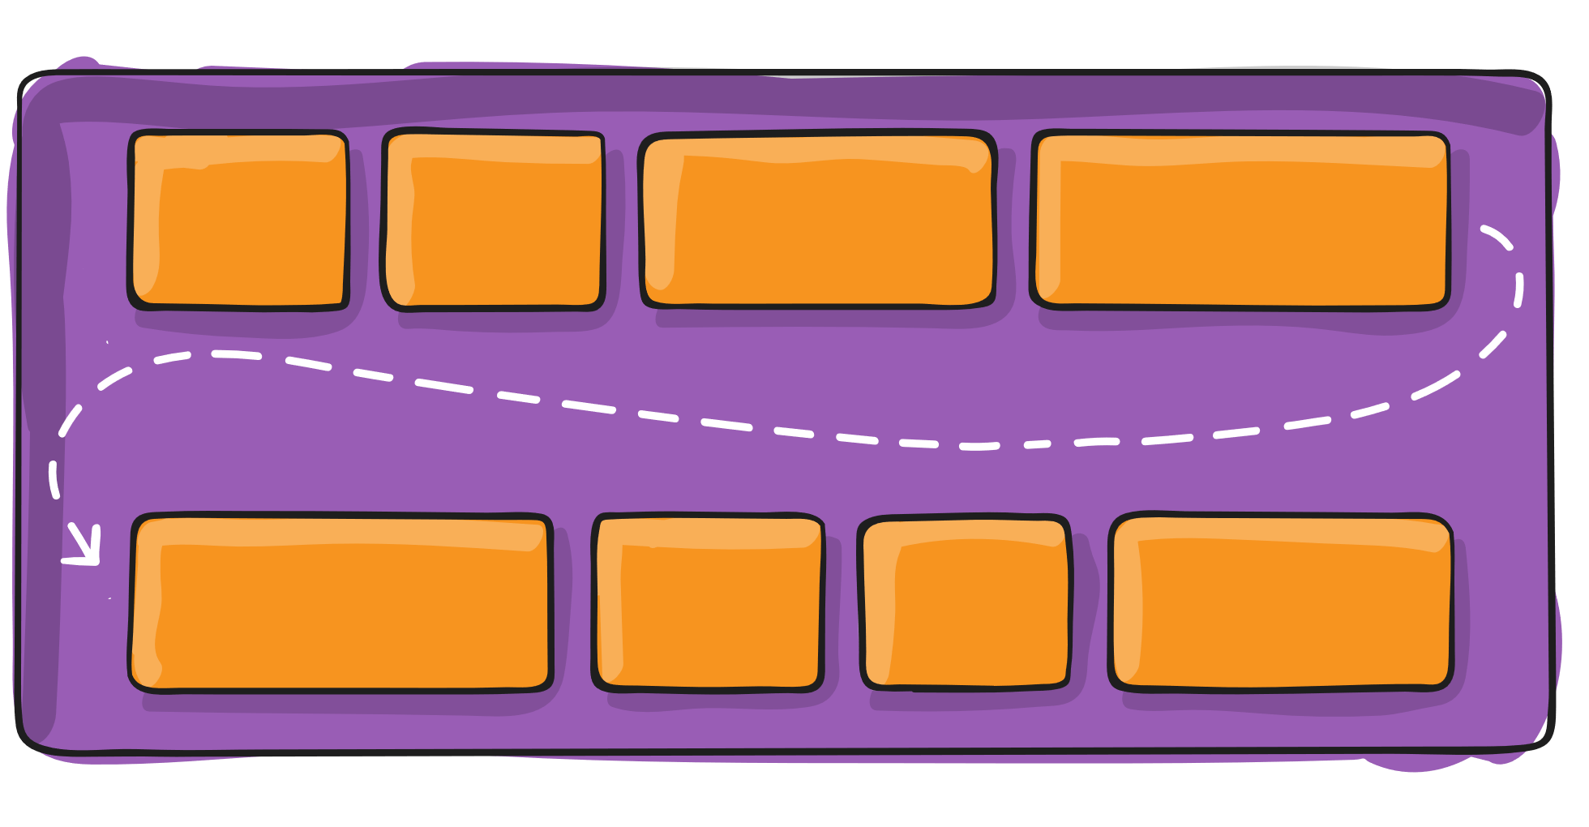
Propriétés du Flex
Flex-wrap

Slide 10
Flex / Grid
Bidimensionnel
WHO?
Lignes colonnes
Insert more
info here
ET
Grid
WHERE?
WHEN?
Insert more
info here
Insert more
info here

Slide 11
Propriétés du Grid
Grid-row
Grid-column
Grid
Grid-area
Grid-template

Slide 12
Exemples
Exemple Flex
Exemple Grid

Slide 13
Questions ?
Et merci pour votre attention ;)

